Slide 1
研究内容及论文讲解
郭志强
2022-02-25

Slide 2
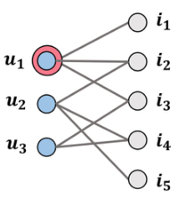

研究内容
研究方向：信息推荐系统
图神经协同过滤：输入用户物品交互矩阵，预测用户和物品的交互概率。
物品
1 | 0 | … | 1
1 | 1 | … | 0
… | … | … | …
1 | 0 | … | 1
NGCF、
LightGCN、
MKGAT
…
Item1
Item2
…
ItemN
用
户
用户-物品交互矩阵
用户-物品交互图
图神经网络模型
预测
研究内容 | 常见问题
（1）图神经协同过滤：基于用户-物品交互图的协同过滤算法研究； （2）细粒度用户画像：深入挖掘交互行为数据，刻画更加细粒度的用户表征； （3）多方面意图挖掘：考虑用户交互意图的多样性。 | 交互稀疏 长尾问题 粗粒度 多意图

Slide 3
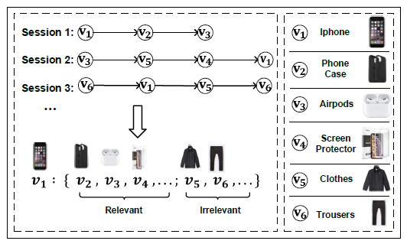
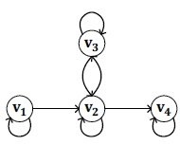

研究内容
研究方向：信息推荐系统
基于图网络的序列推荐：输入用户历史交互物品序列，预测下一个或几个可能交互的物品。
SR-GNN、
GC-SAN、
GCE-GNN、
…
用户交互序列
序列图
图神经网络模型
预测
研究内容 | 常见问题
（1）长短期序列表征：对用户交互序列的长期和短期行为进行表征； （2）基于图网络的序列推荐：基于交互物品时序图的序列推荐算法； （3）兴趣感知的序列推荐：探索交互序列中的用户兴趣的动态演化； （4）异构图序列推荐：考虑物品属性、多种模态信息的序列推荐算法。 | 长短序列 兴趣演化 多意图 多模态

Slide 4
研究安排
分工：徐勖（CF、CDCF）、陈倩（CF、SRS）
方向 | 研究内容 | 常见问题
CF | （1）深度协同过滤：基于深度学习的协同过滤方法； （2）图神经协同过滤：基于用户-物品交互图的协同过滤算法研究； （3）细粒度用户画像：深入挖掘交互行为数据，刻画更加细粒度的用户表征； （4）多方面意图挖掘：考虑用户交互意图的多样性。 | 交互稀疏 长尾问题 粗粒度 多意图
SRS | （1）长短期序列表征：对用户交互序列的长期和短期行为进行表征； （2）基于图网络的序列推荐：基于交互物品时序图的序列推荐算法； （3）兴趣感知的序列推荐：探索交互序列中的用户兴趣的动态演化； （4）异构图序列推荐：考虑物品属性、多种模态信息的序列推荐算法。 | 长短序列 兴趣演化 多意图 多模态
CDCF | （1）重叠数据跨域推荐：有重复用户的跨域推荐； （2）非重叠数据跨域推荐：不存在重复用户的跨域推荐； | 迁移模块的设计数据泄露
组会材料整理Gitee：
svn://gitee.com/yier_git/rs-research-group/

Slide 5
Graph ATTENTION NETWORKS
ICLR 2018
郭志强
2022-02-25

Slide 6
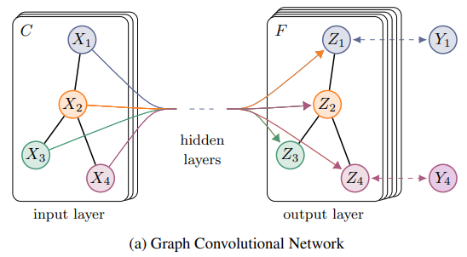
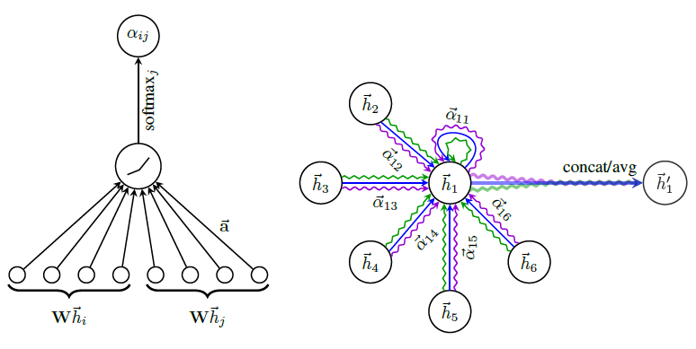
Graph ATTENTION NETWORKS
GCN（频谱域）存在的问题
GCN 假设图是无向的：GCN利用了对称的拉普拉斯矩阵 (只有邻接矩阵 A 是对称的，拉普拉斯矩阵才可以正交分解)，不能直接用于有向图。
GCN 不能处理动态图：只能处理 transductive 任务，不能处理 inductive 任务。
GCN 不能为每个邻居分配不同的权重：GCN 未考虑不同节点重要性程度。
GAT 基本思想
通过自注意力机制(self-attention)来对邻居节点进行聚合，实现了对不同邻居的权值自适应匹配。
通过多头注意力(multi-head attention)提升模型的健壮性。
Veličković, Petar, et al. "Graph Attention Networks." International Conference on Learning Representations (ICLR). 2018.

Slide 7
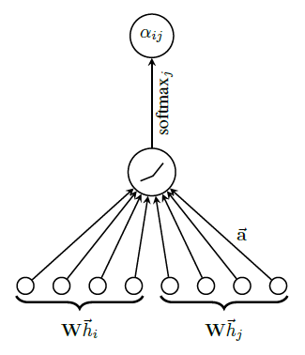
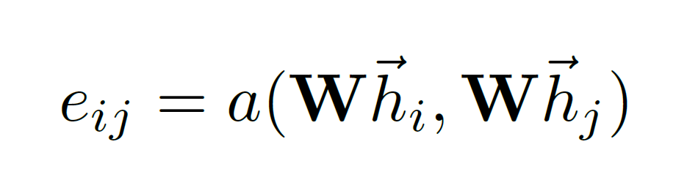
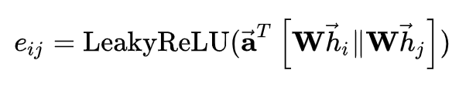
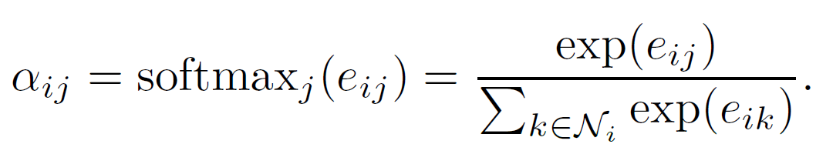

Graph ATTENTION NETWORKS
图注意力层
对于顶点i，逐个计算它和邻居(j∈Ni)的相似系数：
单层前馈神经网络:
对中心节点的邻居节点做归一化：
领域特征加权和：
Veličković, Petar, et al. "Graph Attention Networks." International Conference on Learning Representations (ICLR). 2018.

Slide 8
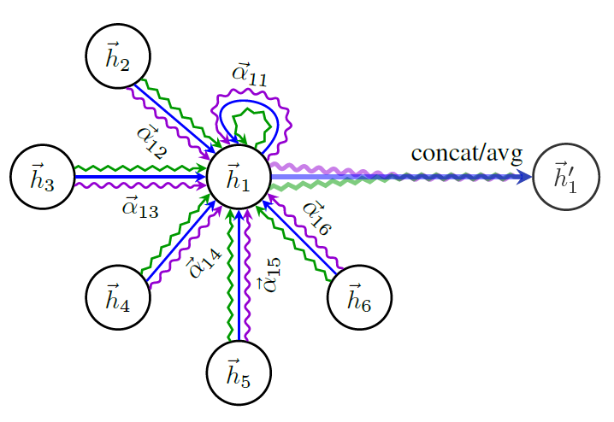
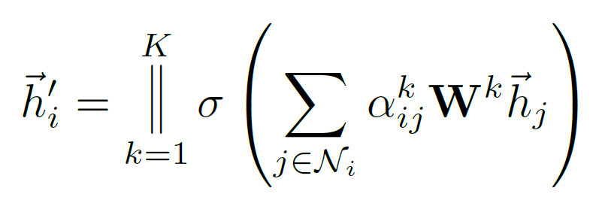
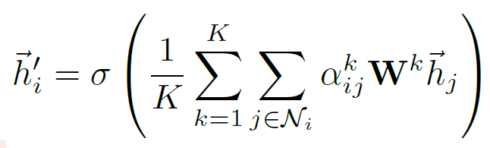

Graph ATTENTION NETWORKS
多头图注意力层
多头注意力向量拼接：
最后一层求平均:
整体计算复杂度：
Veličković, Petar, et al. "Graph Attention Networks." International Conference on Learning Representations (ICLR). 2018.

Slide 9

Graph ATTENTION NETWORKS
GAT与GCN的区别
聚合系数不同：GCN与GAT都是将邻居顶点的特征聚合到中心顶点，但GCN利用了拉普拉斯矩阵，GAT利用attention系数。
GAT适用于有向图：GAT的运算方式是逐顶点的运算，摆脱了计算拉普拉斯矩阵的束缚。
GAT适用于inductive任务：GAT中重要的学习参数是 W 和 ，仅与顶点特征有关，与图的结构无关。在测试阶段，如果图结构变化可利用训练参数重新计算。
GAT可全图访问：GAT可以采样所有的邻居节点，得到的特征更稳定以及更具表征性。
GAT的问题
只归纳了一阶邻居，导致GAT的感受野必须依赖非常深的网络才能扩展到很大。
Veličković, Petar, et al. "Graph Attention Networks." International Conference on Learning Representations (ICLR). 2018.

Slide 10
感 谢 聆 听
郭志强
2022-02-23

